Slide 1


工业互联网

Slide 2
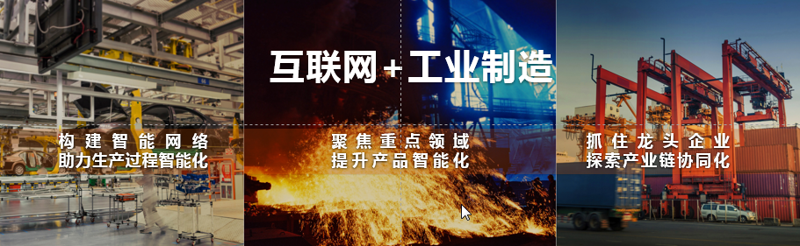
Notes:
互联网+制造可以说是互联网+工程中的重点。国务院提出互联网+2025之后，也重点提出互联网+和制造业如何融合，也是工信部在重点推进的工作。互联网和制造的融合其实在互联网+提出之前就存在，只不过融合路径上有一些差异。以前的融合大家比较熟悉的比如电子商务、售后服务等等。可以这么说离消费者最近的领域融合的比较快，和消费者较远的领域融合的相对滞后。那么通过什么路径去实现互联网+制造呢？那就要从共性的特点去剖析。单位与单位的连接和通信是互联网的基本属性，那么体现在互联网+制造上面就是工厂与工厂的联通、工厂与产品的联通、工厂与客户的联通、工厂自身的智能化管理四个方面。
构建智能网络，助力生产过程智能化：智能制造其实可以分为两部分来分析，其一是生产过程的智能化，其二是生产产品的个性化。首先来说生产过程的智能化。生产过程的智能化体现在工厂智能化改革，实现制造能力的智能化转型，比如企业的管理、现场的监控、生产控制、产品服务等等，都可以实现协同化。比如海尔家电，他们现在制作了一个智能工厂，将原来的一条生产线模块化，使生产线可以快速的换模，可以生产多类型的产品，可以完成500多种产品的生产。那么生产产品的个性化，体现为互联网可加强工厂与客户的连接，可根据客户需求提出个性化的解决方案，比如一件服装，以前客户可能只能选择颜色、大小等，但现在完全可以根据自己的喜好选择面料、款式等等个性化需求，配合智能化制造的厂房提供个性化的解决方案。
聚焦重点领域，提升产品智能化：设备的远程服务，自动控制系统，高可靠性，高稳定性。免除现场运维的烦恼，节省人工成本。远程采集系统的关键参数，远程运维。远程运维，智能溯源
抓住龙头企业、探索产业链协同化：充分发挥制造业骨干企业的带头作用和公共平台的服务能力，促进全社会多元化制造资源的互联网化，有效实现产业协同。利用互联网将分散的制造资源共享到云服务平台，按照生产要求进行统筹调配和提供，实现将社会制造资源有效组织，按需取用。比如中国商飞公司的ARJ21支线飞机的3.1万项零部件中，有超过77%是在全球10多个国家、104个供应商之间协同研发和制造完成，这就是互联网+协同制造的其中一个体现。

Slide 3

传统业务
新兴业务
天翼云
互联网专线
云视讯
爱WIFI
物联网
工业PON

Slide 4
互联网专线

Slide 5

互联网专线
客户
CHINANET
通道
客户
互联网

Slide 6
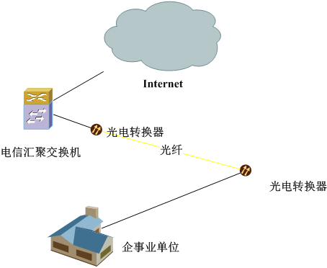
互联网专线功能特点
功能特点 ：
1、提供从1Mkbps到10GE级的接入服务；
2、静态路由,按需分配足够的IP地址；
3、7×24的专业客户服务和技术支持；
选择DIA不仅是技术，更是服务。

Slide 7


互联网专线优势
截止2016年1月，我国的国际出口宽带为5266G，中国电信独有的国际出口带宽3148G，国际出口带宽电信一家占60%。
中国电信托管
全国75%以上的
主要网站服务器

Slide 8





虚拟专网（VPN）
市水利局
VPN是利用IP网络来传输私有信息而形成的逻辑网络,从而为用户提供高安全性，且比专线价格低廉的资源共享和互连服务。
同互联网相比，具有更好的安全性、优先级特性、易管理性和稳定性。同专网相比，具有更好的性价比。它可以满足客户对原企业内部局域网与远程办公室、移动用户间无缝连接的要求。
运营商实施VPN时具体推出的VPN业务包括：MPLS- VPN、VPDN等。
应用系统
VPN网关
Internet
移动办公用户
….
县市水利局
县市水利局
下属企业

Slide 9
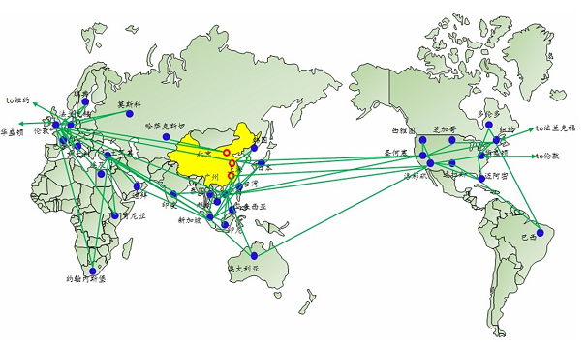
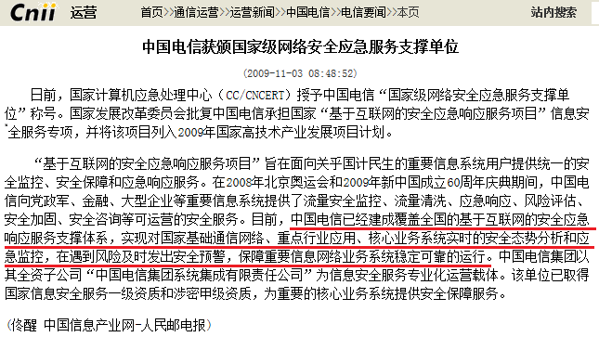
CN2电路
大客户专网（CN2）覆盖全球，网络信息安全我们更专业
全球大客户专属网络（CN2）
强大安全保障

Slide 10
爱WIFI

Slide 11

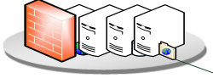
爱WIFI
统一平台、统一认证、统一Portal、统一AP规范、统一客户端
河北、浙江、北京
……
各省AP
Internet
    爱WiFi集约平台
    设立在浙江，由爱WiFi业务运营中心统一建设、维护，并协助各省的营销推广。
  爱WiFi通过开放性的云管理平台，将分散在不同省市商家的AP进行统一管理。全国平台集中管理，分权分域运营。

Slide 12
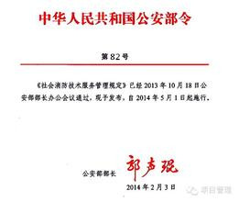
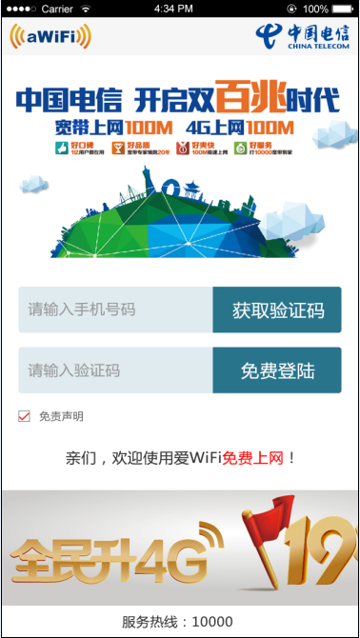
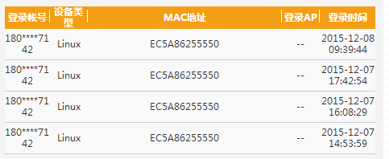

爱WIFI优势
统一认证，数据库信息可查询，用户信息实现溯源
……
第八条 提供互联网接入服务的单位除落实本规定第七条规定的互联网安全保护技术措施外，还应当落实具有以下功能的安全保护技术措施：
（一）记录并留存用户注册信息；
（二）使用内部网络地址与互联网网络地址转换方式为用户提供接入服务的，能够记录并留存用户使用的互联网网络地址和内部网络地址对应关系；
（三）记录、跟踪网络运行状态，监测、记录网络安全事件等安全审计功能。
……
第十六条 公安机关应当依法对辖区内互联网服务提供者和联网使用单位安全保护技术措施的落实情况进行指导、监督和检查。
短信、密码、微信公众号均可认证
登录时间、MAC地址监管清晰明了
符合国家安全规范

Slide 13

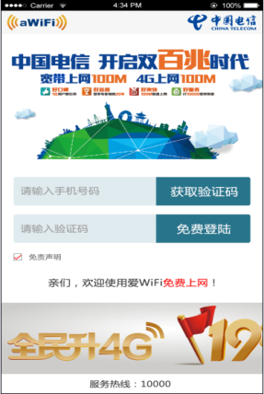
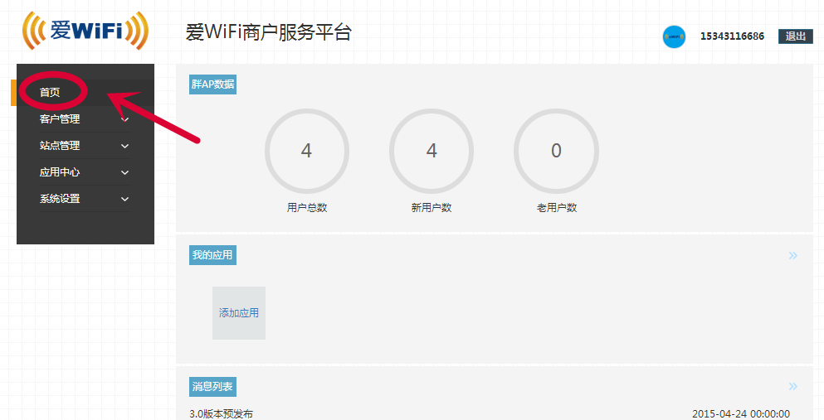

爱WIFI优势
基础功能免费
协助商家营销
高品质网络+电信级装维服务
一次认证，全网漫游
定制化服务
广告位
认证
广告位/应用分发/客户端下载
商户平台包含用户管理、页面设置、数据分析等基础功能，简单易操作
Portal可灵活设置

Slide 14
云主机

Slide 15

什么是云计算？
;
水管
按使用量付费的模式;
提供可用的、便捷的、按需的网络访问;
计算资源共享池可配置;
资源能够被快速提供;
很少的管理工作;
与服务供应商进行很少的交互
美国NIST
定义
自来水厂
用户
自来水
过滤消
毒处理
用户按
使用量
交水费
通过网络
以服务的形式
提供IT资源的能力
数据中心
用户
一种商业模式
网络
简单概括
云计算
用户终端
云服务

Slide 16







云 主 机 即 云 服 务 器

Slide 17

举个例子---桌面云的价值
基于传统PC架构下OA办公\网管运维中心等面临的问题
如何提高总体拥有成本（TCO）？
该如何高效的服务响应？
该如何保证业务的及时开展？
该如何保证敏感数据不被外泄？
技术人员有限
能耗高
地理位置分散
易受病毒攻击
系统版本众多
管理维护成本高
PC终端众多，故障频繁
信息数据易泄露
逐台升级与维护

Slide 18

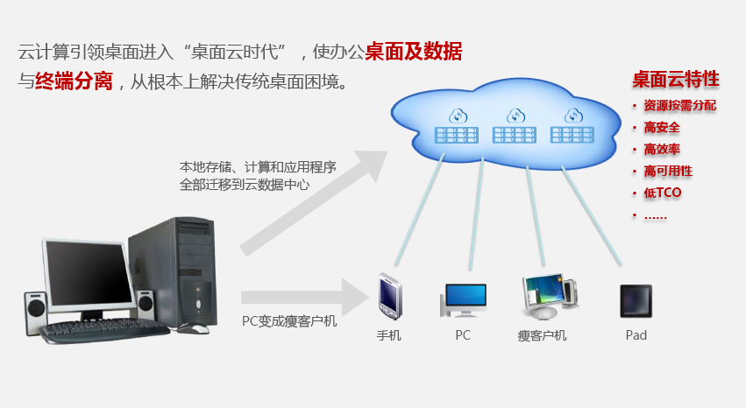
举个例子---桌面云的价值

Slide 19
成功案例---东鹏陶瓷-公有云
项目简介
解决方案
天翼云为东鹏陶瓷分销业务系统提供专享定制的云计算服务，为不断增长的订单需求提供弹性伸缩的云计算资源，同时减少东鹏陶瓷的机房运营维护成本。
痛点摸索，专项定制：深入进行技术交流先开通测试主机，通过解决客户测试期间碰到的问题，天翼云最终根据其业务特点提供随时增加云资源的个性化云解决方案。
集约+本地，金牌运维：天翼云负责资源统一运营；同时当地团队负责本地实施维护，双重运维，保证东鹏陶瓷业务系统持续运转。
按需收费，节约成本：分销机构覆盖广，业务量不均，定制解决方案避免之前峰值计算的一次性投资，大大降低了建设成本。
客户痛点
东鹏陶瓷分销机构分布全国，各分销机构访问量较大，需要较好得网络及硬件资源支撑。
面对分销机构的剧增，东鹏陶瓷不再通过自建的方式搭建服务器承载分销机构订单等系统，希望借助云计算快速部署，满足增长需求。

Slide 20


成功案例-格力集团-专属云
项目背景
推荐场景
项目背景
企业自建核心系统需要建设异地灾备中心
珠海格力电器股份有限公司是全球最大的集研发、生产、销售、服务于一体的国有控股专业化空调企业，格力电器部署电商体系已搭建电商平台，平台将全国3万多个专卖店纳入体系，完善格力电器的线上线下销售、物流、安装、售后等直销渠道，中国电信采用专区云建设模式，按照格力电商的个性需求为其定制化建设灾备中心。
客户诉求
电商数据价值高，需要建设灾备中心，但是相应自建成本高昂
促销需要短时间扩容，平时闲置造成资源浪费
急需专业厂商提供主备中心的日常维护和数据同步支持服务
工期紧张，要求在短时间内上线灾备中心

Slide 21
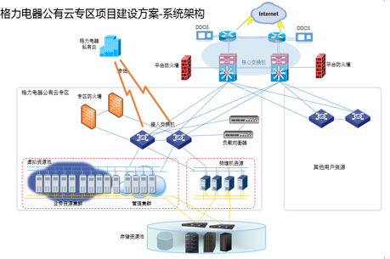
项目架构及建设模式
建设模式
由于客户是需要一个专区云，云公司在广州资源池内为格力进行专区云建设
通过专线将客户本地资源池与电信云资源池连通，保证数据独立传输
解决方案
项目价值
天翼云与客户自有平台形成一主一备的混合云架构，实现网站瘫痪时的短时间切换
3个月内实现全部灾备资源的建设工作，完成主备节点之间切换演练，确保电商业务安全稳定运行，通过驻场式服务为客户提供全方位运维保障
减少客户机房维护成本
减少部署所需时间
提高电商平台灾备能力
减少硬件更新成本

Slide 22
云存储

Slide 23
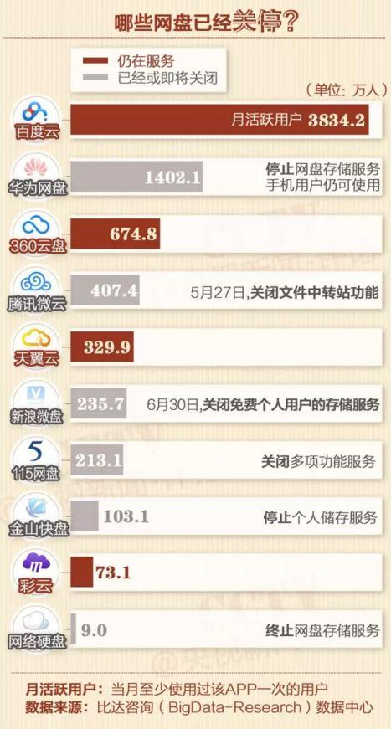
“网盘”与“云存储”
网盘的出现不仅能够帮助个人用户的数据存储、备份，更为很多初创企业提供了一条提高工作效率的便捷通道。
不到一个月的时间，国内几大主流网盘陷入关停潮，从最初的115网盘、UC网盘、新浪微盘、金山快盘，到后来的腾讯微云、华为网盘等多家网盘停止存储服务，几千万人的数据无处安放。
根据新浪微盘发出的公告我们可以得知，此次网盘关停潮的直接原因为：配合国家有关部门积极开展网上涉黄、涉盗版内容的清查工作。

Slide 24




这是一个数据爆炸的时代
带宽速度
100MB/分钟
带宽价格
5-10MB/张

Slide 25

网络即存储
未来的应用必将是移动互联网应用
未来的个人数据必然存在于网络当中
未来中小企业的非核心数据也将存在于网络之中
未来，网络就是存储。

Slide 26
云存储优势
国家存储网络关键指标
超大容量
超强度的安全级别
01
终端到云的平均延迟小于30ms
云存储
异地多活
可变冗余模式
02
任何对象都在2和8之间做异地容灾
03
允许并发修改对象
并发更新的原子性
一致性
模型
  本地保证强一致性
  异地保证最终一致性
  从任意地区写入，从任何
  地区读出（控制平面）

Slide 27
云视讯

Slide 28



什么是云视讯？
云视讯是一款利用电信云视讯平台承载客户高清视频会议业务，以会议室视频参会方式为主，可灵活接入PC、手机、Pad等终端参会请求的融合型视频会议产品。
MCU
视频会议构成
视频会议终端及设备
传输网络

Slide 29


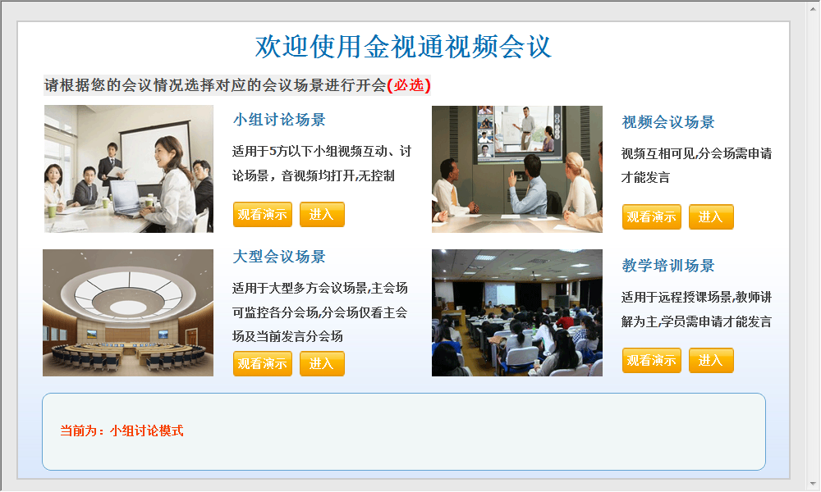
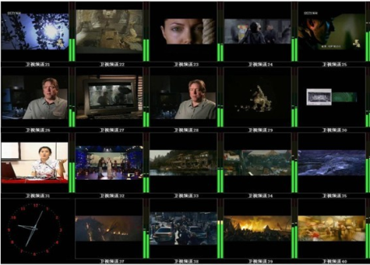
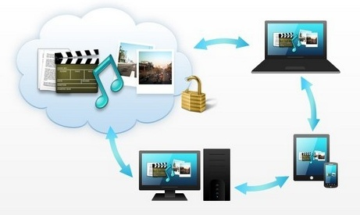

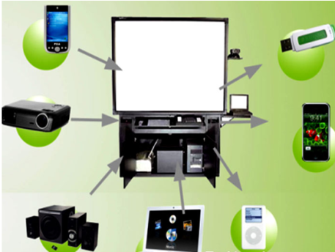
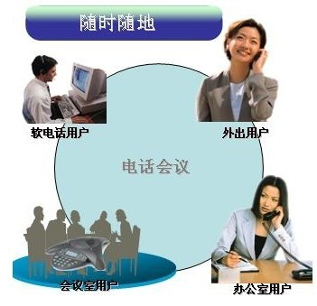
云视讯能做什么？
主会场、分会场（一类会场）：
采用专用视频终端（硬件），音画质量高
主席控制
终端发起辅流
多画面
文件传输
分会场（二类会场）：
无专用视频会议室，通过PC、投影仪等方式参会
临时会场（三类会场）：
外出人员或无固定场所的人员使用Pad、智能手机（安装客户端软件）等方式参会
电子白板
多方语音通话

Slide 30
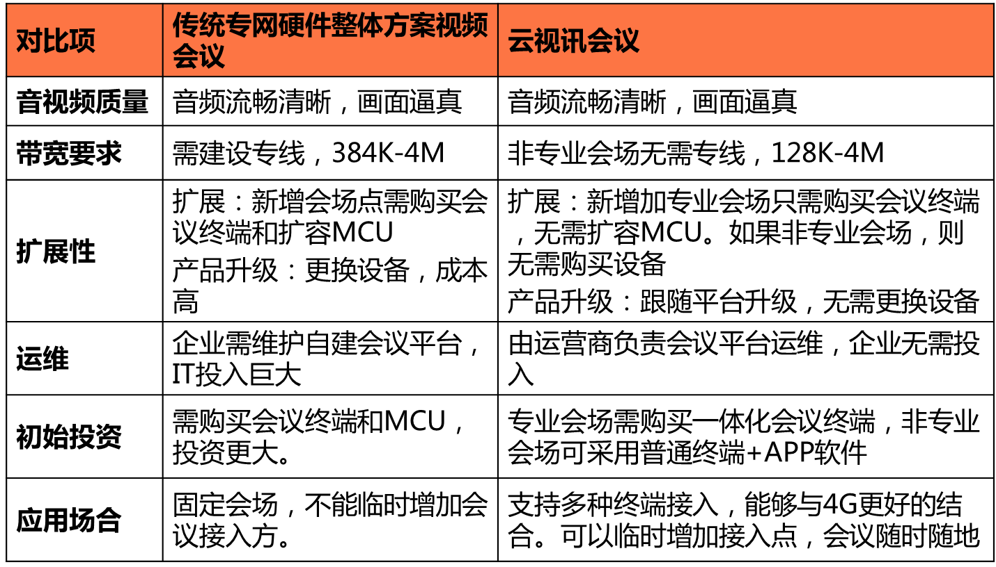
云视讯与传统会议系统的对比

Slide 31
云视讯—成功案例
邢台今麦郎集团，在全国各个地区有多个分公司，由于经常需要进行会议沟通。组建了云视讯业务，解决了用户会议的需求，提高了的工作效率、提升了企业的科技形象。
✘
✔
会场租用、食宿费
会议地点灵活
✘
功能单一
功能丰富
✔
✘
✔
设备费、维护费
会议成本降低
Anytime 随时 Anywhere 随地
个性化、网络化、随身化 Multi access 多终端

Slide 32
物联网

Slide 33
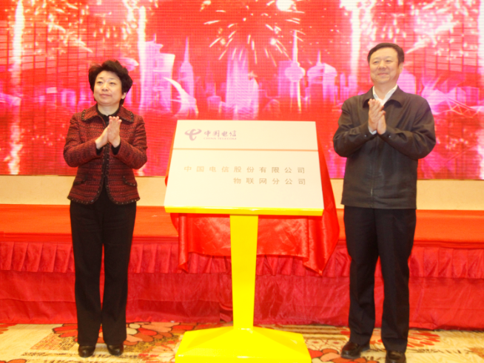
中国电信物联网分公司 集约运营物联网业务
2014年3月26日，中国电信股份有限公司物联网分公司在无锡揭牌运营。
以通道型业务、应用型业务、终端产业链作为三大核心板块，为广大客户提供物联网产品以及解决方案。

Slide 34
集约运营 打造全国统一专网平台
以集中和专用为原则，基于FDD 4G和2G/3G专用网络，通过集中化通信资源、智能化通信管控以及集约化IT系统，构建M2M工业级智能通道能力。
10649（数据号段）
专用码号
专用网元/平台
可管理通道
自服务管理
149（数据+语音号段）
OTA+eUICC
网络检测与感知
M2M专网
专属通用资费
统一受理
统一开通
专属行业个性资费
专用资费
专用IT
统一出账
统一计费

Slide 35
完善的资费体系和灵活的计费能力 适应个性需求
基础包
叠加包
套
餐
简
介
1. 月流量包
2.长周期套餐
3.流量池套餐
4.流量加油包和叠加包
4.语音叠加包
通用型套餐，兼顾高中低
有效期3/6/12个月
多用户共享流量
在现有套餐基础上叠加的流量包
在现有流量套餐基础上叠加语音包
应用场景
通用场景
小流量长期使用，如：计步器、燃气表、汛期监测
用户数多，流量不均衡用户，如：车联网
突发流量，临时使用。便于互联网销售
用于有语音需求的车联网和可穿戴产品
流 量 池：实现同一客户内前向、后向流量共享
内容计费：实现客户定向流量与非定向流量分别计费
访问限制：用户终端只能访问指定的业务平台
定制停机：根据客户需求，达到流量阈值停机
二次激活：实现客户出厂、销售二次激活
6
Notes:
提供完善的资费体系和灵活的计费能力，数据流量包套餐可灵活选择，可提供月流量包、长周期套餐和流量池套餐，以及流量叠加包。
流量池可以实现同一客户内前向、后向流量共享、计费上实现客户定向流量和非定向流量分别计费。另外还能实现更深入的功能能够比如访问限制、定制停机和二次激活。

Slide 36
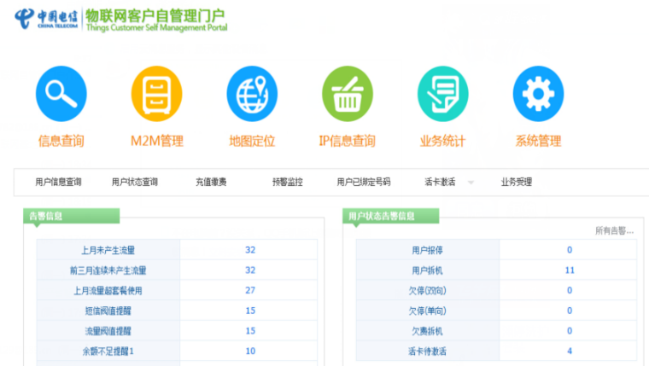
自管理门户：向客户开放智能通道信息
主要功能
实现业务查询、业务管理、终端管理、地图定位和业务统计等5大功能，满足客户的自管理需求。
实现方式
直接给客户开通管理平台账号；或提供标准化API，嵌入客户业务系统中。
序号 | 一级 | 二级 | 三级 |  |  | 备注
1 | 业务查询 | 余额查询 |  |  |  | 1.所管理用户涉及的相关查询功能 2.根据实际业务场景，在确认符合信息安全 规定并有协议约定后提供；下同。
 |  | 套餐查询 | 套餐使用情况 | 用户套餐
 |  | 账单查询
 |  | 详单查询 | 充值查询 | 调账清单 | 详单查询
 |  | 状态查询 | 沉默用户 | 用户状态 | UIM卡查询
2 | 业务管理 | 充值缴费 |  |  |  | 所管理用户涉及的相关业务管理功能
 |  | 预警监控 | 余额提醒 | 流量提醒
 |  | 号卡管理 | 活卡激活 | 用户停机 | 用户复机
3 | M2M管理 | 终端管理 | 状态检测 | 参数配置 | 远程控制
4 | 地图定位 |  |  |  |  | 地图、定位相关
5 | 业务统计 |  |  |  |  | 按客户需求定制开发
Notes:
用户使用我们的物联网业务，可以向客户开放智能通道信息、满足自服务需要，也就是说提供用户自管理门户管理平台账号或者根据用户需要提供标准化API(应用程序编程接口)嵌入到客户业务系统中，可以实现业务查询、业务管理、终端管理、地图定位和业务统计等5大功能，下图是能够实现的具体功能模块。

Slide 37
空中写号：独具2G/3G写号能力，适应特殊应用场景
本地写号
当客户的物联网应用需求场景比较特殊(终端设备在潮湿、震动等恶劣环境中工作，或者需要考虑UIM卡防丢失时)，用于解决插卡式终端的诸多不便。
OTA写号
如果需要对各终端的码号作调整配置时选用。不仅满足终端的防尘、防震、防水等需要，而且可对码号动态配置、方便业务管理。
通过OTA空中写号平台，可提高物联网业务灵活性、缩短放号时间、提升用户安全，解决终端对于终端的防尘、防震、防水等性能需求。
体积小：腕表等可穿戴设备
防振：车载终端
适 用
范 围
抗干扰：电力抄表
耐高温：交通行业
OTA写号、机卡一体、码号资源可实时配置
耐高温、抗氧化、抗干扰，可在环境条件恶劣情况下使用
功率小
优 势
Notes:
当客户的物联网应用需求场景比较特殊(终端设备在潮湿、震动等恶劣环境中工作，或者需要考虑UIM卡防丢失时)，可以提供2G/3G写号能力。
如果需要对各终端的码号作调整配置时可以实现OTA写号。不仅满足终端的防尘、防震、防水等需要，而且可对码号动态配置、方便业务管理。

Slide 38
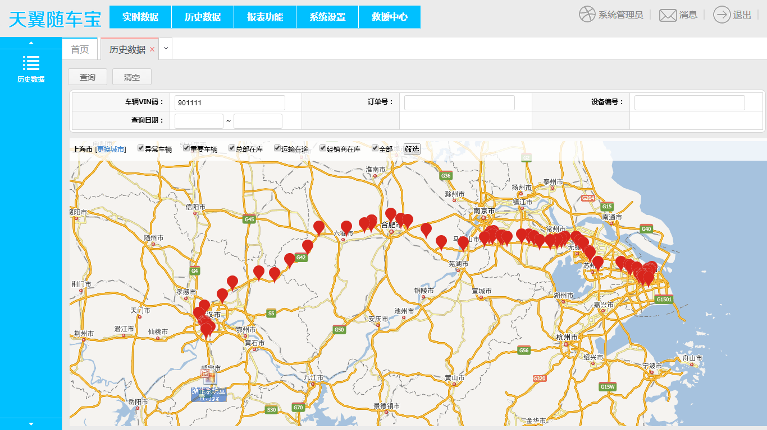
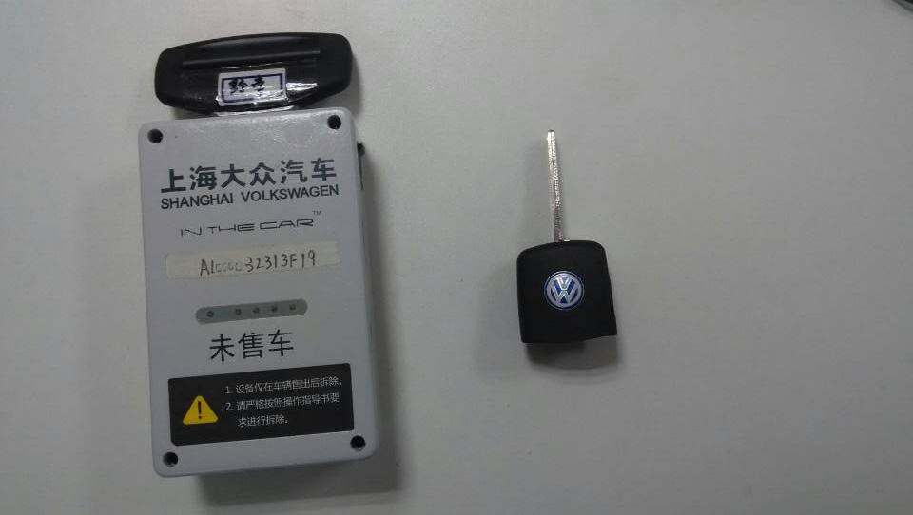

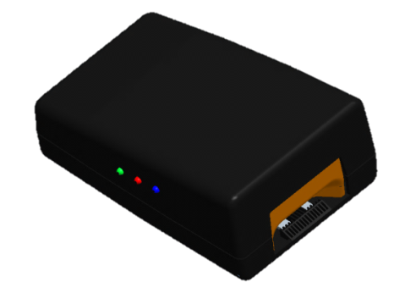
成功案例—上海福云“天翼随车宝”项目
1
客户需求
2
解决方案
  车厂需要实时掌握新车位置数据，能及时知道车辆是否被销售，以便车厂能尽快向4S店回收资金。
  打包提供SimCom通信模块+流量通道整体解决方案
  提出车厂安装“随车宝”监控器方案，可实时掌握新车位置信息和实时的状态信息，有效避免经销商利用大众区域性优惠政策进行窜货；通过拔出监控器来启动告警告知新车已被销售，可及时向经销商回收资金。
3
营销成果
4
案例意义
  物联网提供整体解决方案、差异化服务能力，该案例是物联网整合产业链能力的重要体现；
  该方案切合大部分车厂的需求，可进行规模化推广。
  解决客户痛点，与客户建立长期合作；
  双方签定物联网专网流量卡30万张，预计每年能为电信带来450万收入。

Slide 39
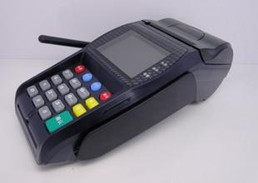
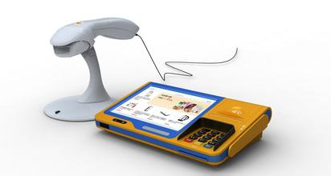
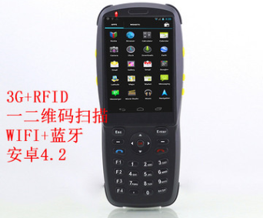
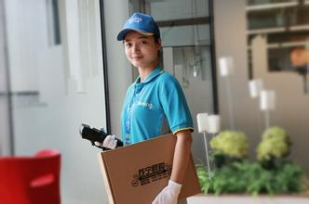
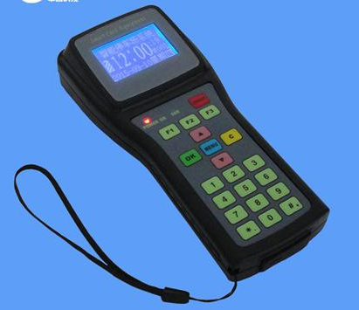
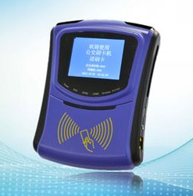






成功案例---无线POS
无线pos多样化场景
应用/通信需求—用户侧
无线连接，移动便捷
网络连接快，掉线率低
金融POS机
多媒体POS
第三方支付线下POS
大众
市场
应用/通信需求—收单机构侧
网络稳定，商户使用感知好
电子围栏，跨界告警
码号管理便捷
物流POS
停车场无线收费机
公交车/出租车刷卡机
专业
市场
主流POS终端厂家
物联网节点
终端节点：金融消费、快递支付、乘车刷卡等多类支付环节

Slide 40
工业PON

Slide 41
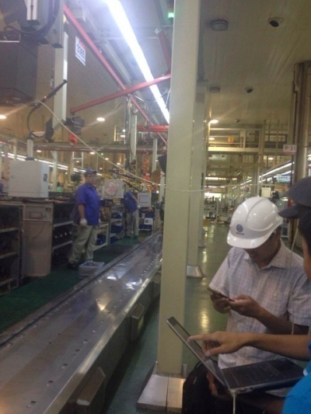
工业PON网络结构
  车间智能改造，ONU直连PLC（控制层）通过专用软件，采集数据、回控设备。时延、安全性等指标优于传统工业以太网环网。

Slide 42
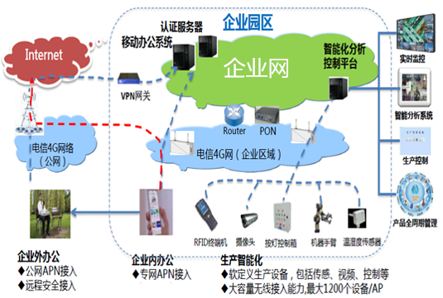
工业园区LTE解决解决方案
LTE工业园区专用网产品：
LTE工业园区内与园区外4G无线接入通过移动VPDN完成企业数据分离
方案特点：
利用电信已有FD-LTE/TD-LTE无线频谱资源；
厂区内无缝4G无线接入；
无线上下行带宽速率不小于10Mb/s
满足跨域之间的无线专网接入；
统一接入管理平台
产品服务质量：
带宽：无线接口上下行不小于10Mbit/s；
传输时延：无线接口下行时延50ms；
业务中断时间：无线切换时间小于200ms；
业务数据丢包率：最高10 -6保障级别

Slide 43
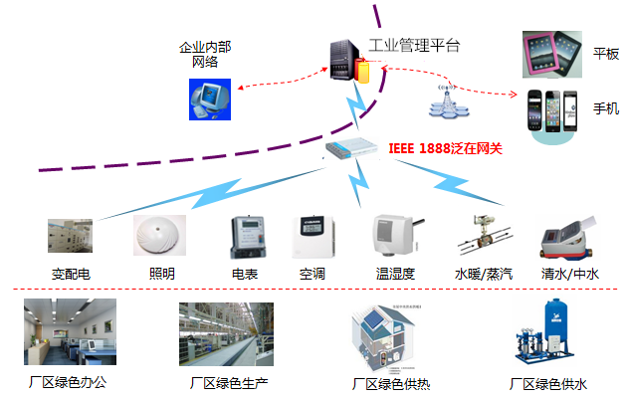
工业园区智能管理
管理范围包括变电站、车间配电室、燃气站以及供水管网等用能数据一至三级计量，共计2000余块表具的计量数据在线监测和用能动态管理。
完善对主要的耗能设备、关键工段、资源环境因素的精细计量，实现能耗在线监测；
以节能为目标实施动态优化管理，形成动态管理绩效；
实现企业集约化和智能化管理，进一步降低管理成本，促进企业管理升级；
生产过程的综合监测、统计和汇总，为安全生产和企业重点设备故障分析、成因追溯提供可靠的数字化依据；
实时数据分析和专家系统形成的节能节材诊断报告，为以节能改造为内容的决策提供依据

Slide 44
谢谢！

